Slide 1
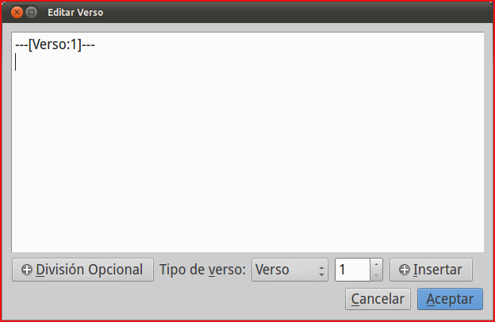

Cómo añadir letras de alabanzas a:
OpenLP
+
¿Cómo?

Slide 2

Pantalla 1
Pantalla 2

